Slide 1
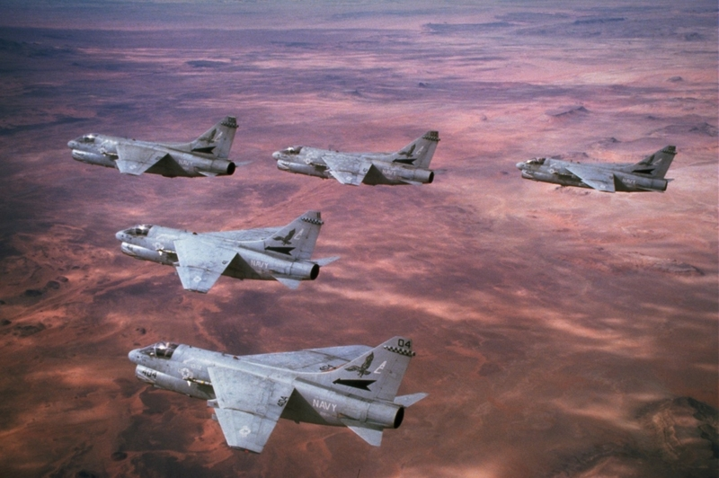
Válka v Perském zálivu

Slide 2
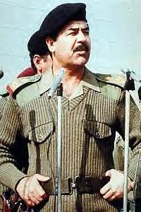
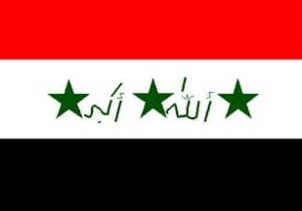
2. 8. 1990
Irácká vojska vtrhla do Kuvajtu:
Kuvajt byl považován Saddámem Husajnem za 19. provincii Iráku.
„Osvobození Kuvajtu a návrat domů“

Slide 3
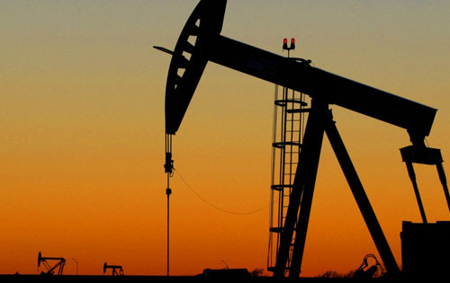
Skutečná příčina
Hlavním důvodem byla snižující se cena ropy na světovém trhu, obrovské zadlužení Iráku z války s Íránem a překročení těžebních limitů o 20% ze strany Kuvajtu.
Irácká ropa se stala neprodejná

Slide 4
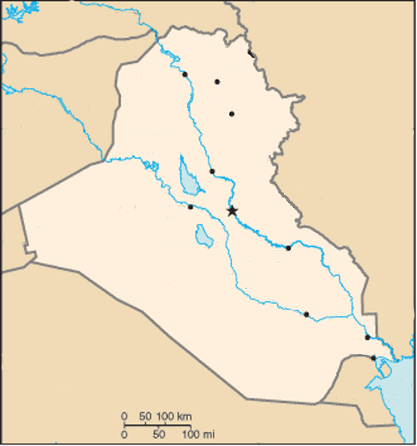
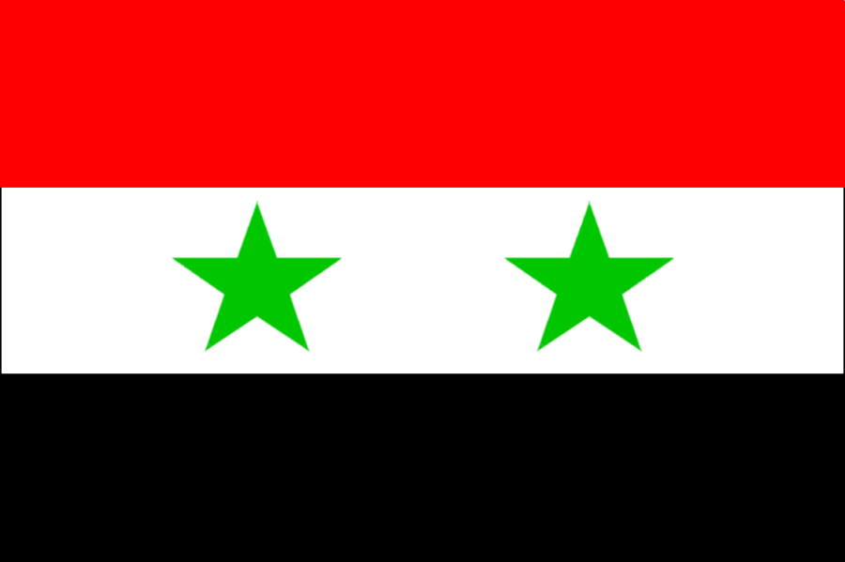
T U R E C K O
MOSUL
ARBÍL
KIRKUK
S Ý R I E
Tigris
I R Á N
BAGDÁD
AR RAMÁDÍ
AL KUL
Eufrat
NÁSÍRIA
S A Ú D S K Á
A R Á B I E
BASRA
UM KASR
K U V A J T

Slide 5
Rada bezpečnosti OSN vyzvala Irák, aby stáhl své jednotky
Lhůta pro splnění tohoto úkolu byla stanovena na 15. ledna 1991.
Mezitím USA společně s 21 státy (i Československem) započaly vojenskou blokádu Iráku.
Ke splnění podmínek ze strany Iráku nedošlo, a tak po vypršení lhůty stanovené rezolucí Rady bezpečnosti OSN se v Perském zálivu a v Saúdské Arábii zformovaly spojenecké jednotky OSN.

Slide 6
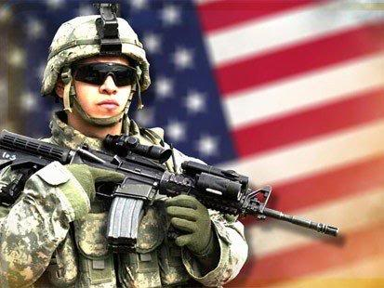
6. srpna 1990 byla zahájena operace Pouštní štít

Slide 8
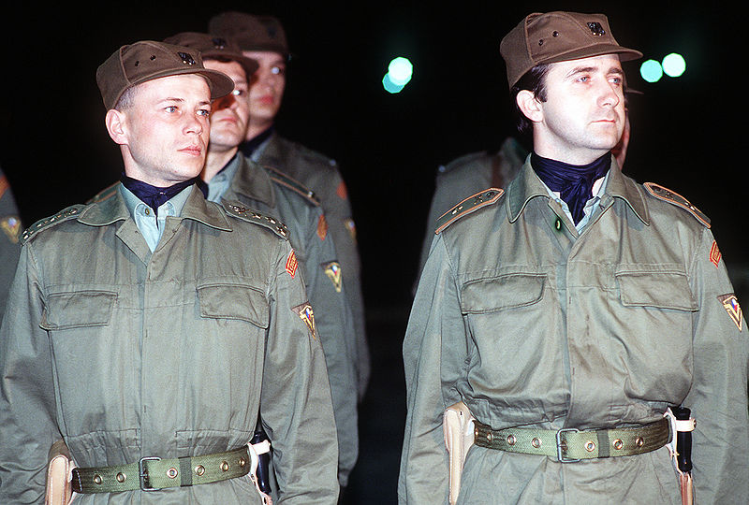
Českoslovenští vojáci ve válce v Zálivu

Slide 9
V průběhu operace Pouštní štít byla čs. jednotka rozdělena do čtyř částí
1. část - základní tábor včetně zdravotního střediska
2. část - 1.chemický odřad - protichemická ochrana 4. saúdskoarabské brigády
3. část - 2.chemický odřad - protichemická ochrana 20. saúdskoarabské brigády
4. část - 3.chemický odřad - protichemická ochrana King Khalid Military City.

Slide 10
DESERT STORM 16.1.1991

Slide 11
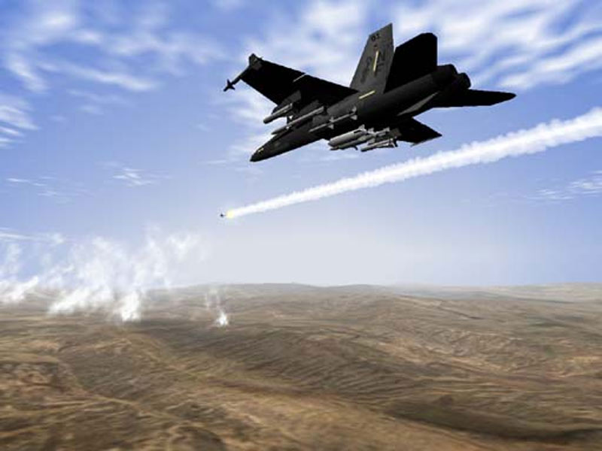
letectvo USA, Saúdské Arábie a Kuvajtu útočilo na raketové základny, radary aj. řízenými raketami Tomahawk
OCELOVÝ DÉŠŤ
43 dní
nepřetržitého bombardování

Slide 12
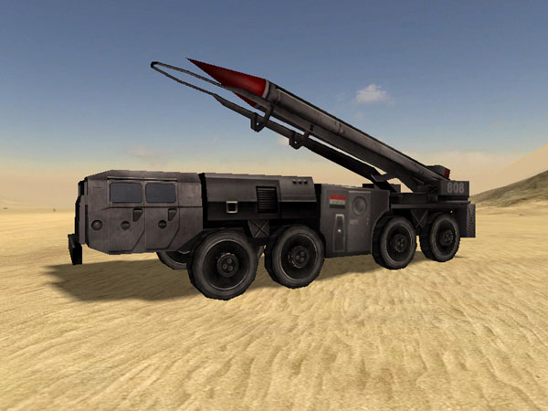
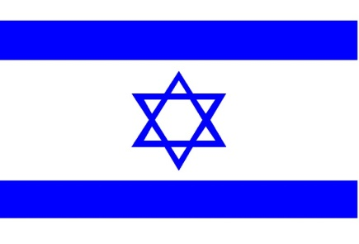
RAKETOVÝ ÚTOK NA IZRAEL – RAKETY SCUD
Irák zaútočil raketami na Izrael ve snaze získat větší arabskou podporu, avšak Izrael neodpověděl protiakcí =>
Husajnův plán zmařen, zejména díky americkému protiraketovému systému Patriot

Slide 13
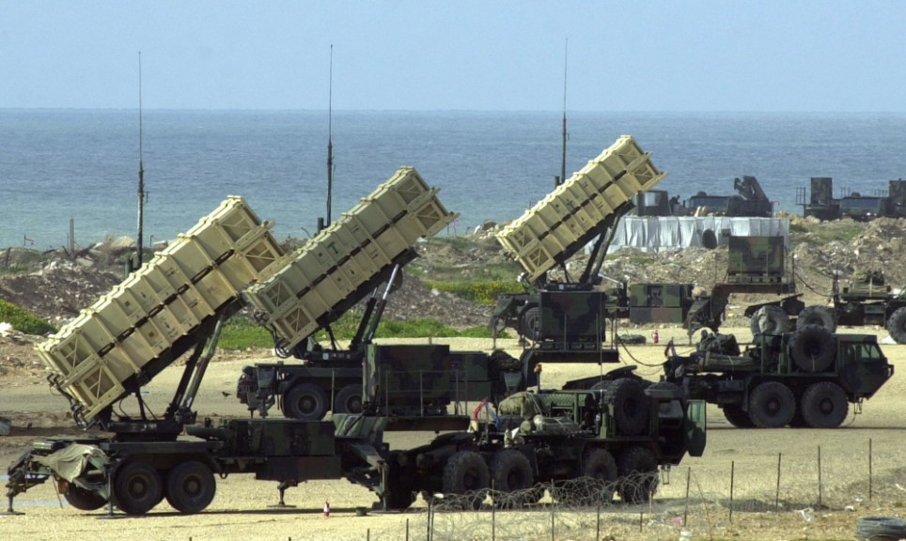
Protiraketový systém - PATRIOT

Slide 14
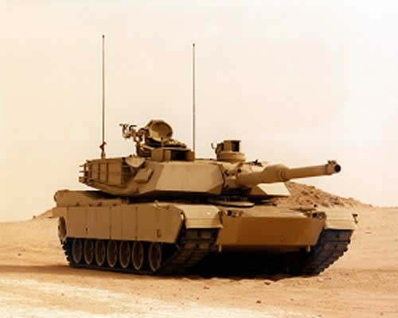
POZEMNÍ OPERACE
24. února 1991 - Saddám Husajn se odmítal stáhnout z Kuvajtu
- spojenci odpověděli pozemní operací Pouštní bouře
(po 100 hodinách boje Irák souhlasil se zastavením palby)
28. února byl Irák poražen

Slide 15
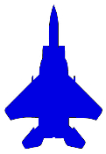
DESERT STORM
MOSUL
ARBÍL
KIRKUK
Tigris
BAGDÁD
AR RAMÁDÍ
AL KUL
Eufrat
NÁSÍRIA
BASRA

Slide 16
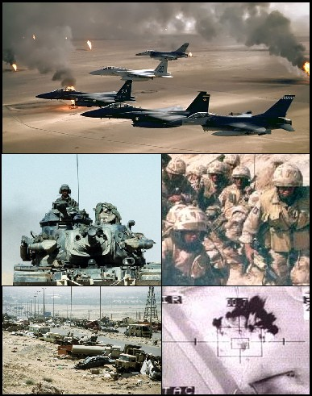

Slide 17
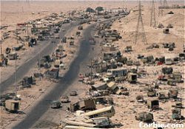
Zničené irácké jednotky a technika

Slide 18
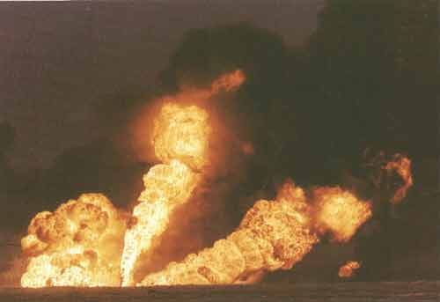
28. února 1991 - Kuvajt osvobozen, Husajn nucen ukončit válku a přijmout rezoluce OSN- na ústupu z Kuvajtu zapálili naftová pole

Slide 19
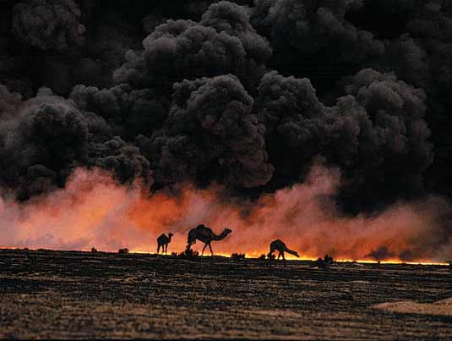

Slide 20
Válka v médiích
Válka v Zálivu je specifická tím, jakou úlohu v ní sehrála média.
V televizi se sice objevovaly záběry z válčení, jednalo se však především o odosobněné záznamy naváděných raket nebo nočních bojů, při nichž diváci nemohli spatřit umírající vojáky nebo civilisty. Mnoho zpráv pocházelo z briefingů a tiskových konferencí pořádaných přímo armádou a nikoliv z vlastní zkušenosti novinářů.

